Slide 1

"Реализация целевой модели наставничества в Находкинском городском округе: опыт, практики и перспективы"

Slide 2

Нормативная база
Распоряжение Минпросвещения России (декабрь 2019)
Приказ Министерства образования Приморского края (июль 2020)
Приказ управления образования администрации НГО (май 2022)

Slide 3
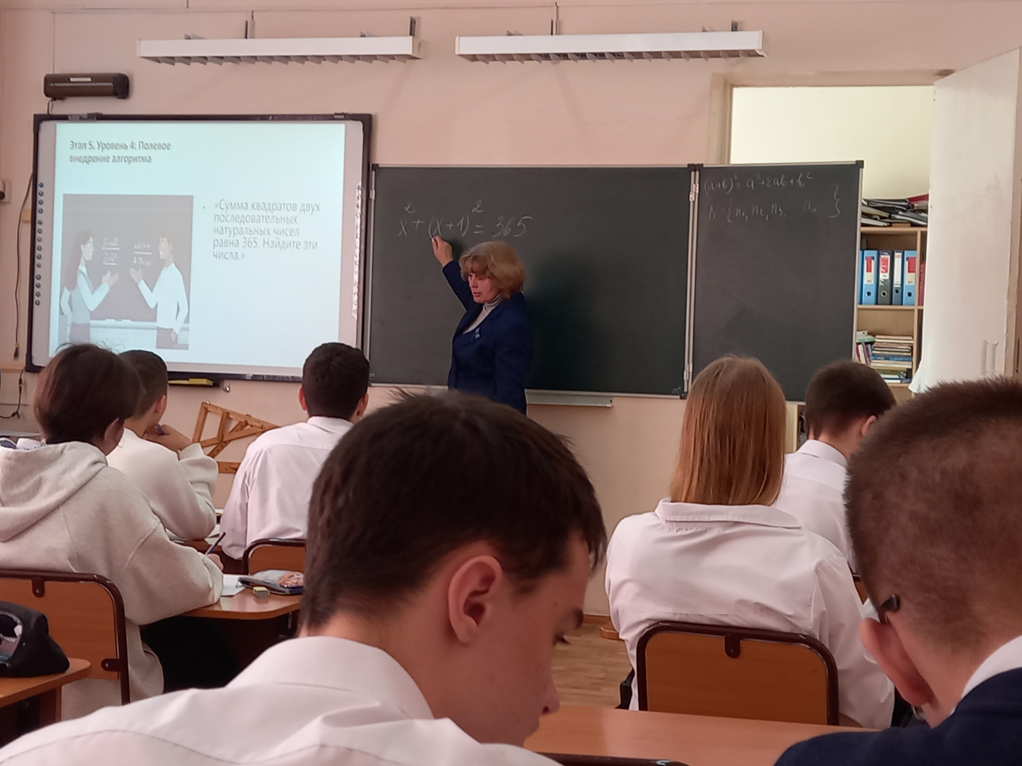

Slide 4
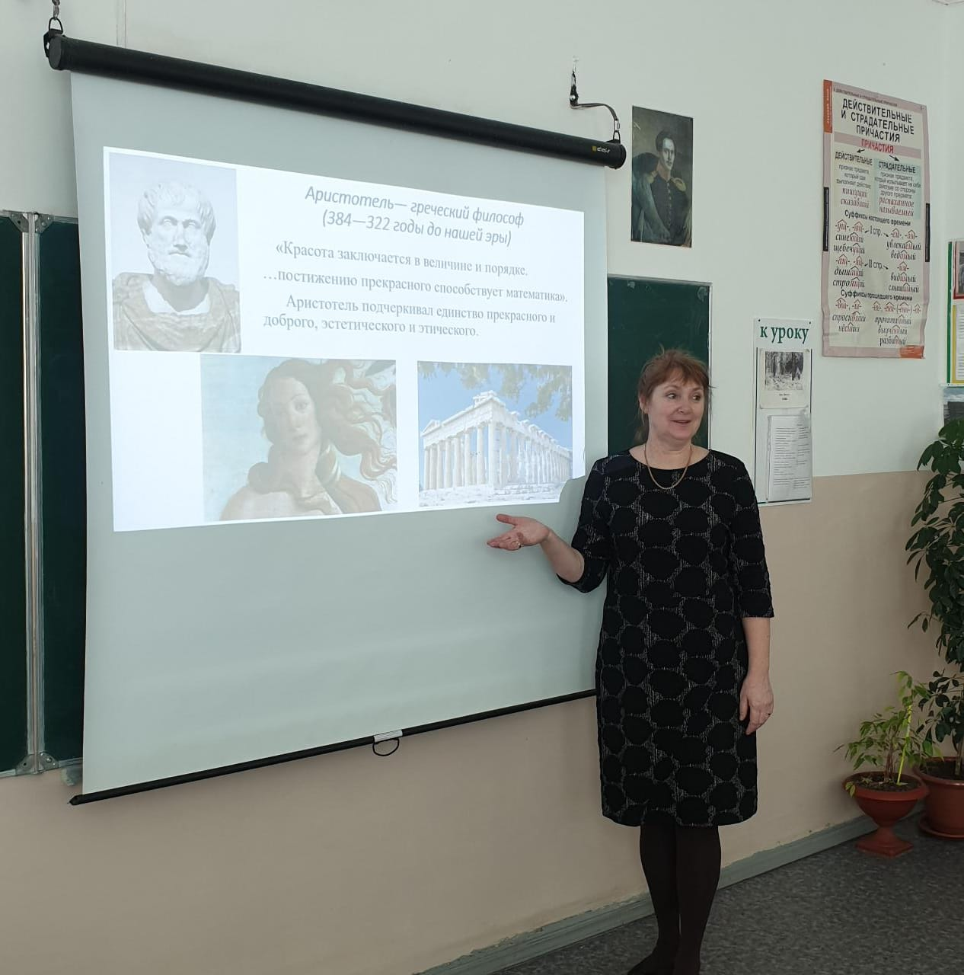

Slide 5
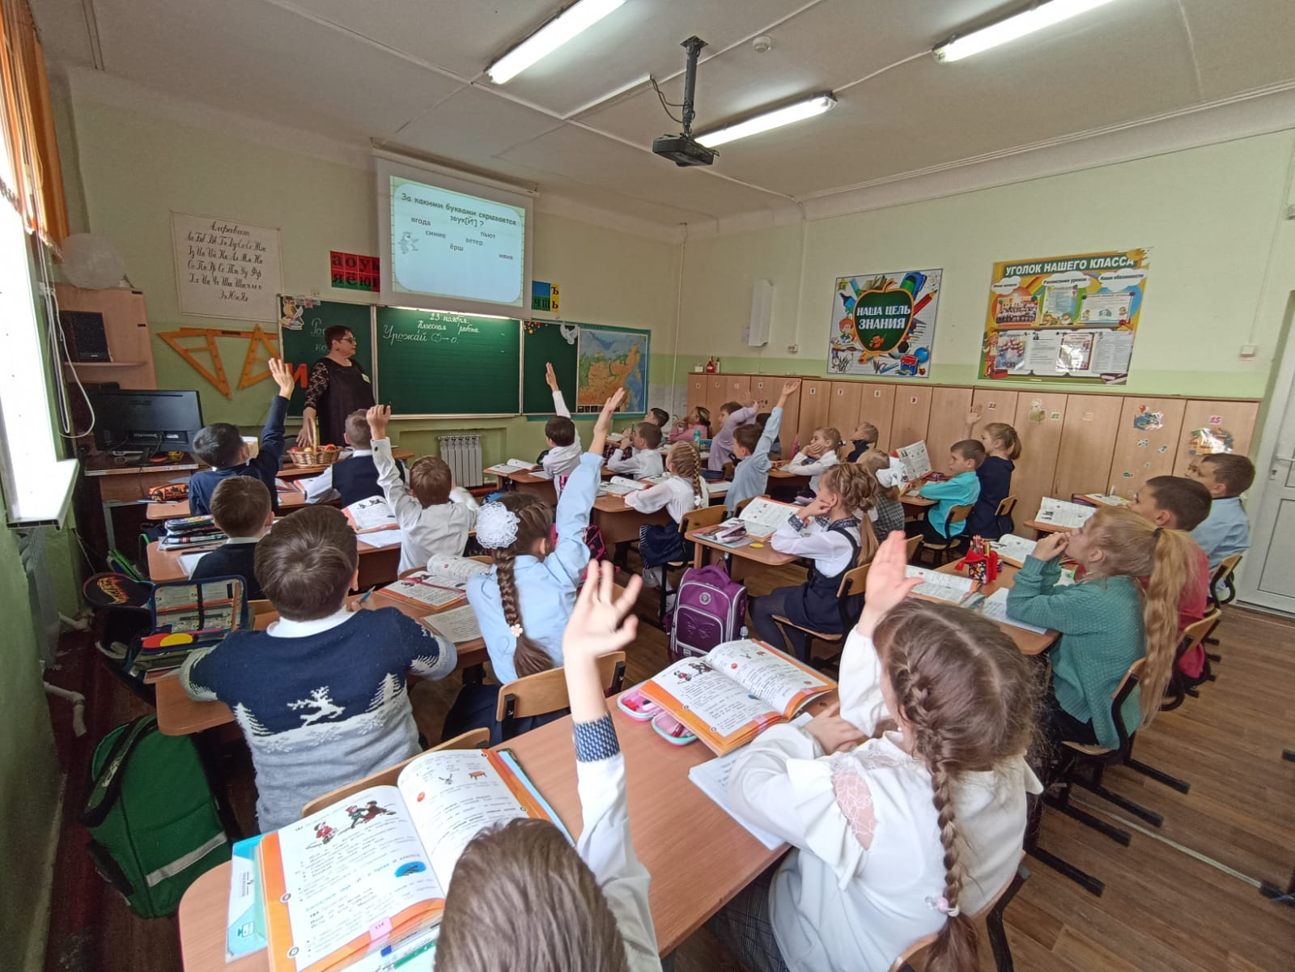

Slide 6
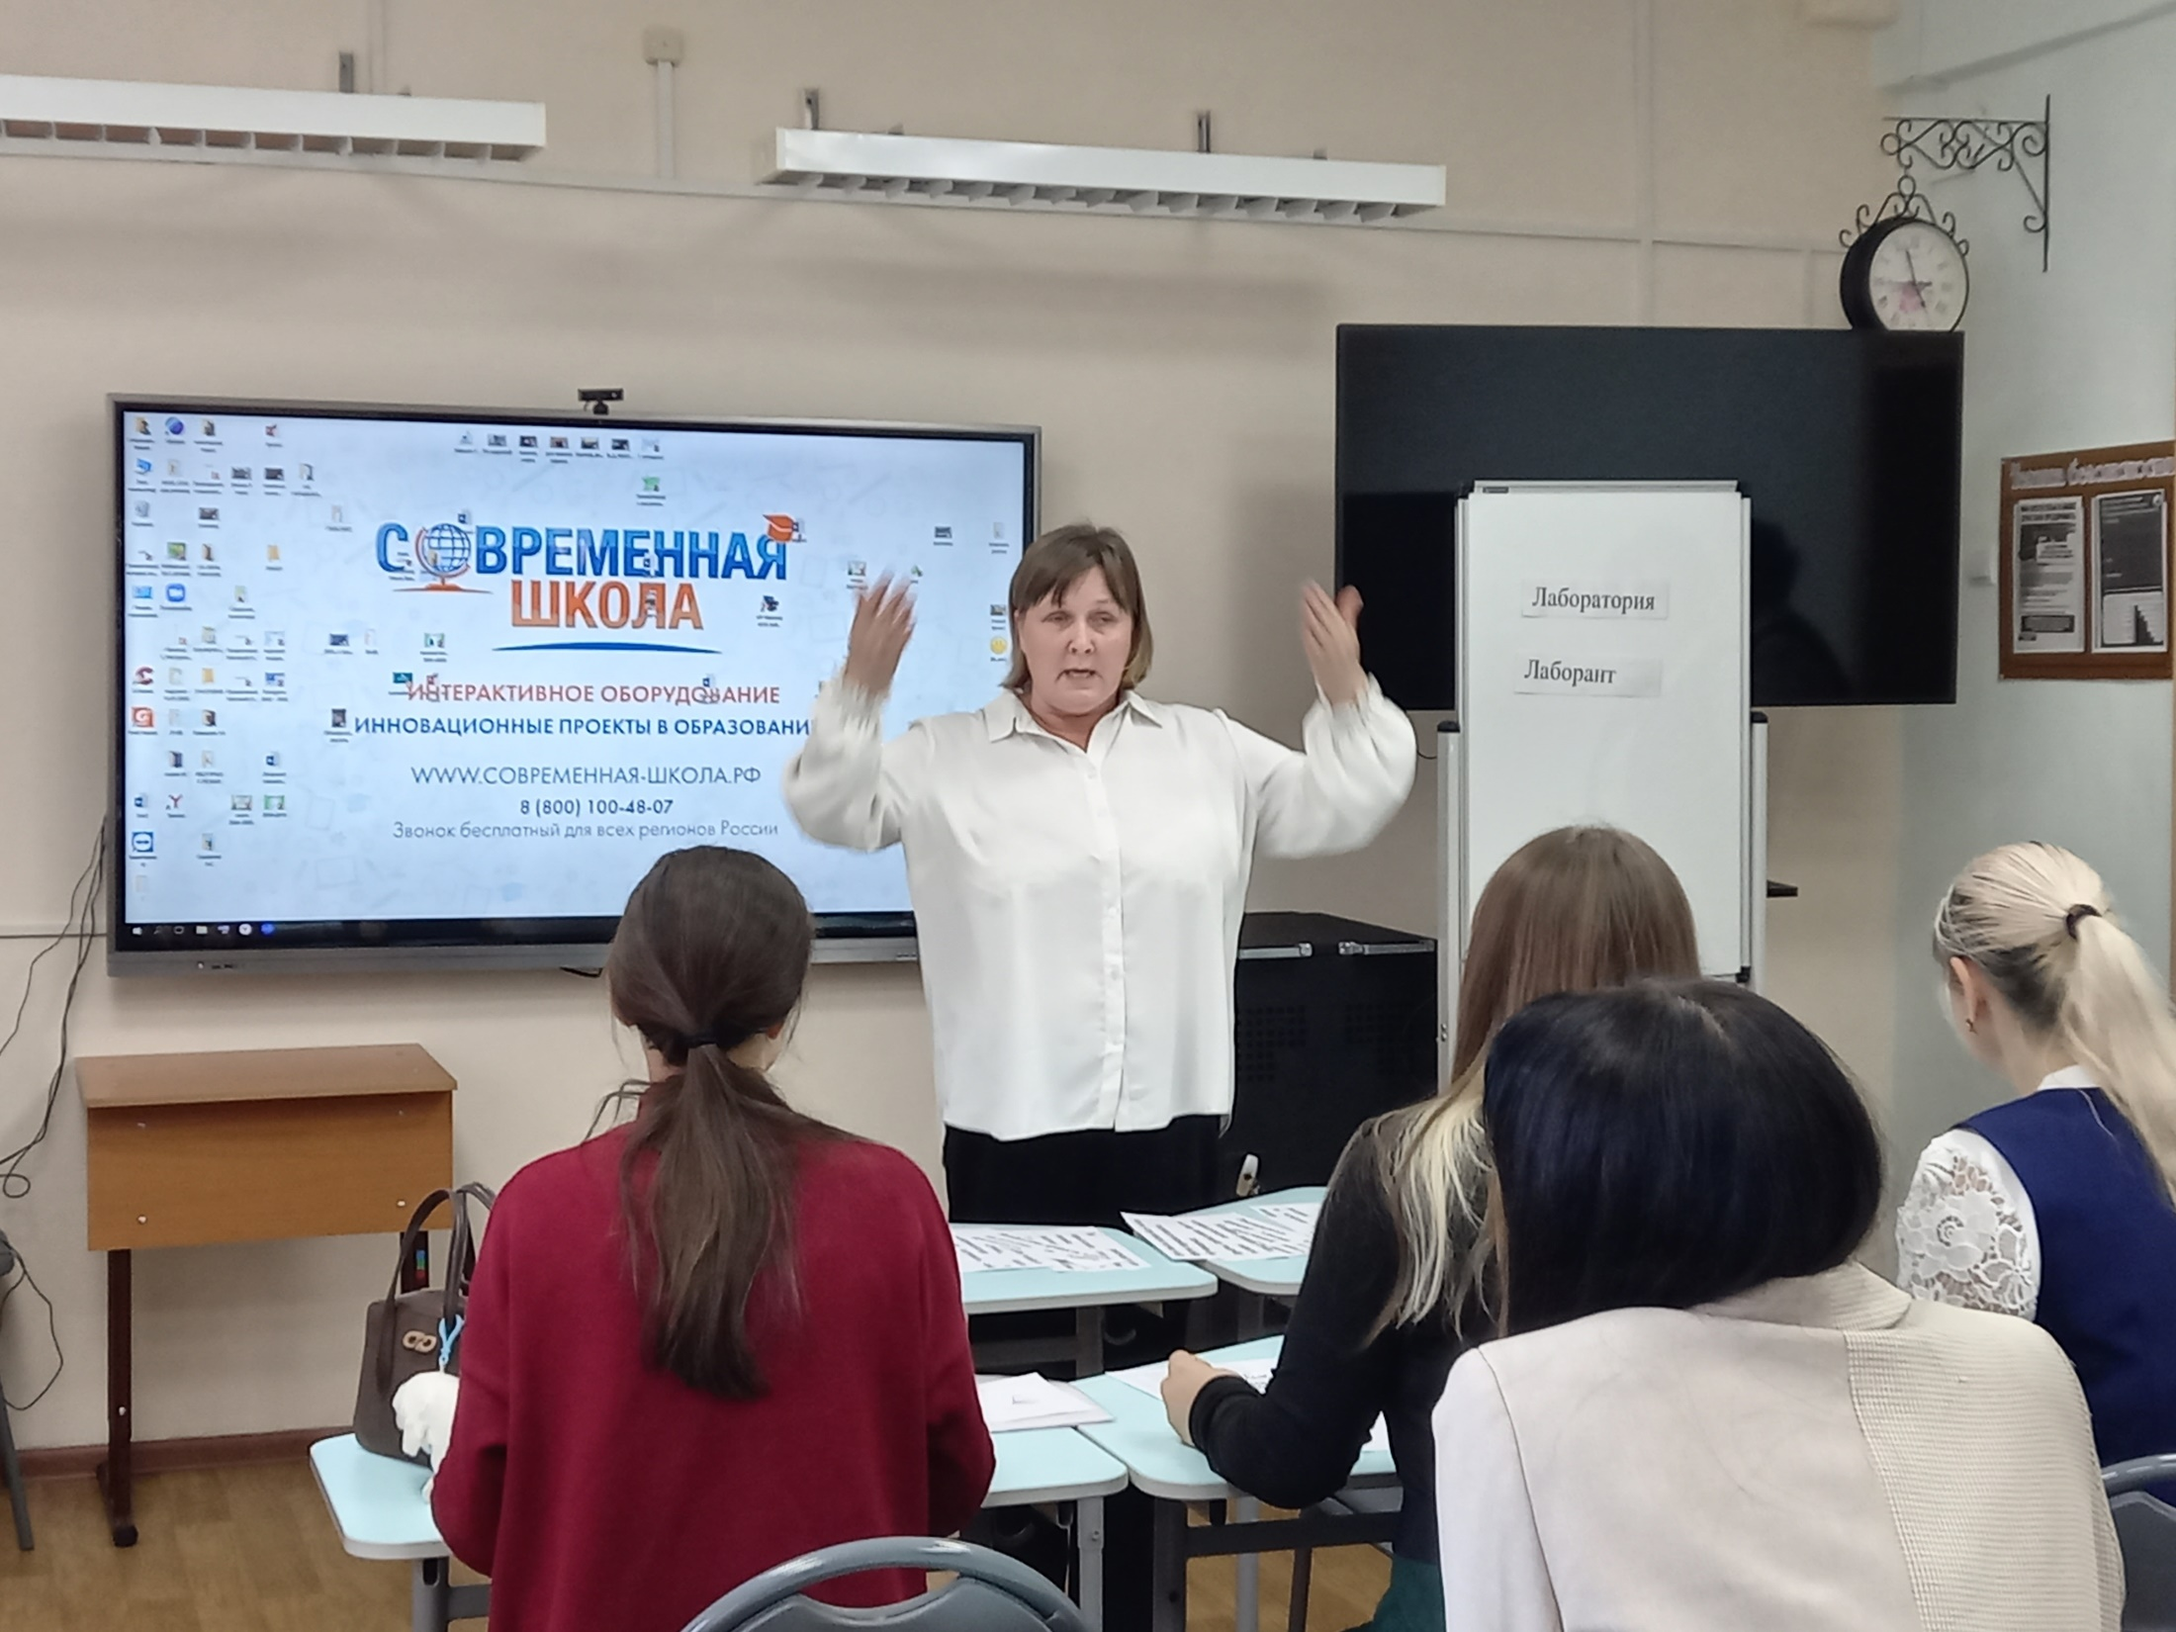
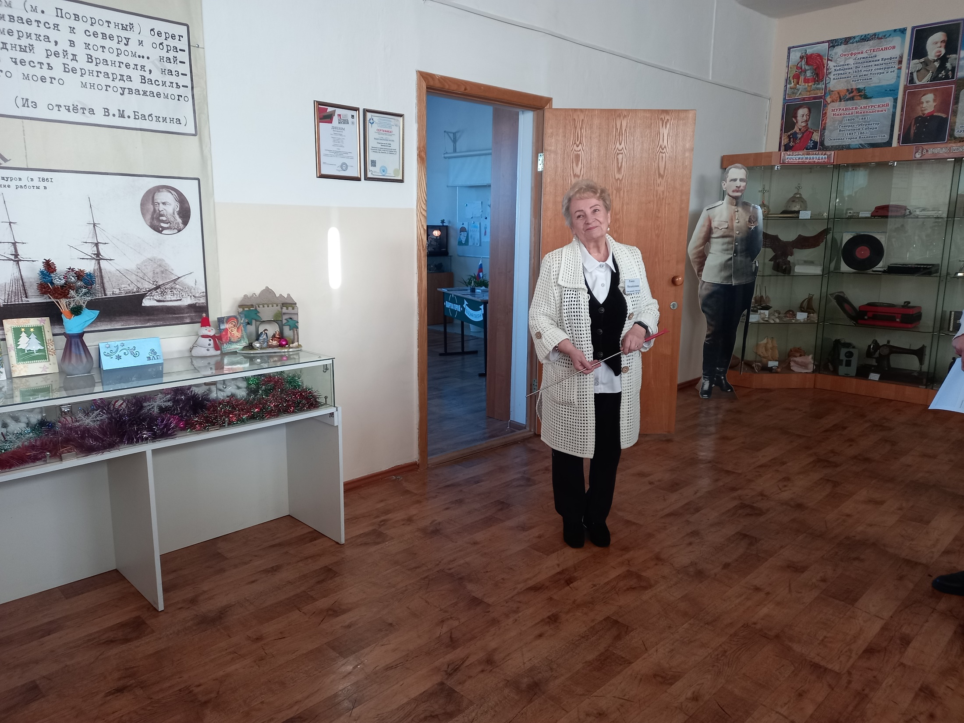
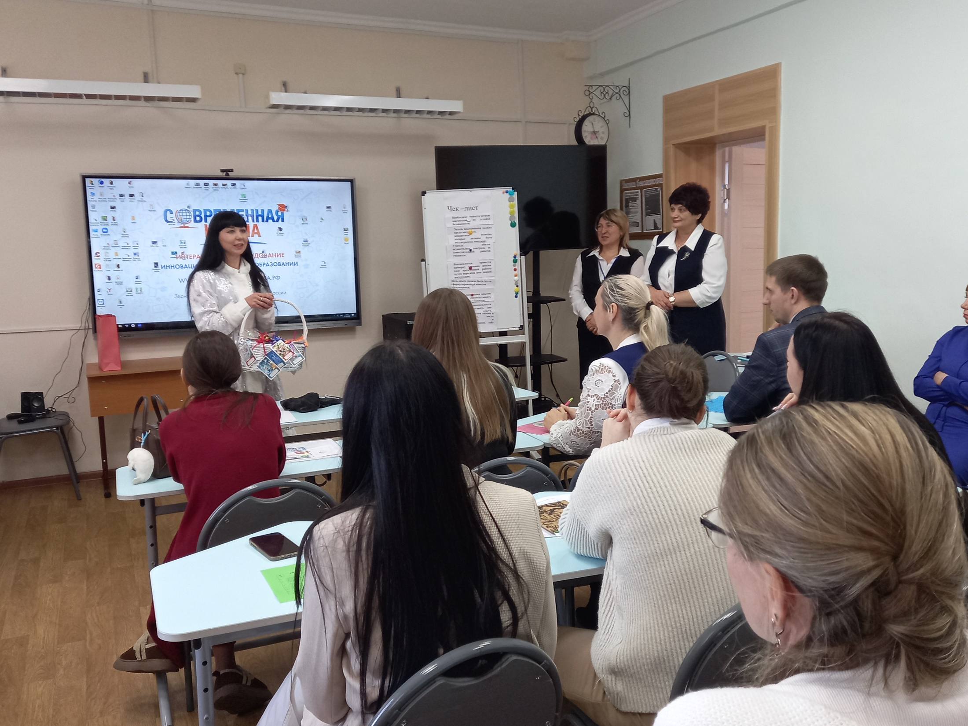

Slide 7
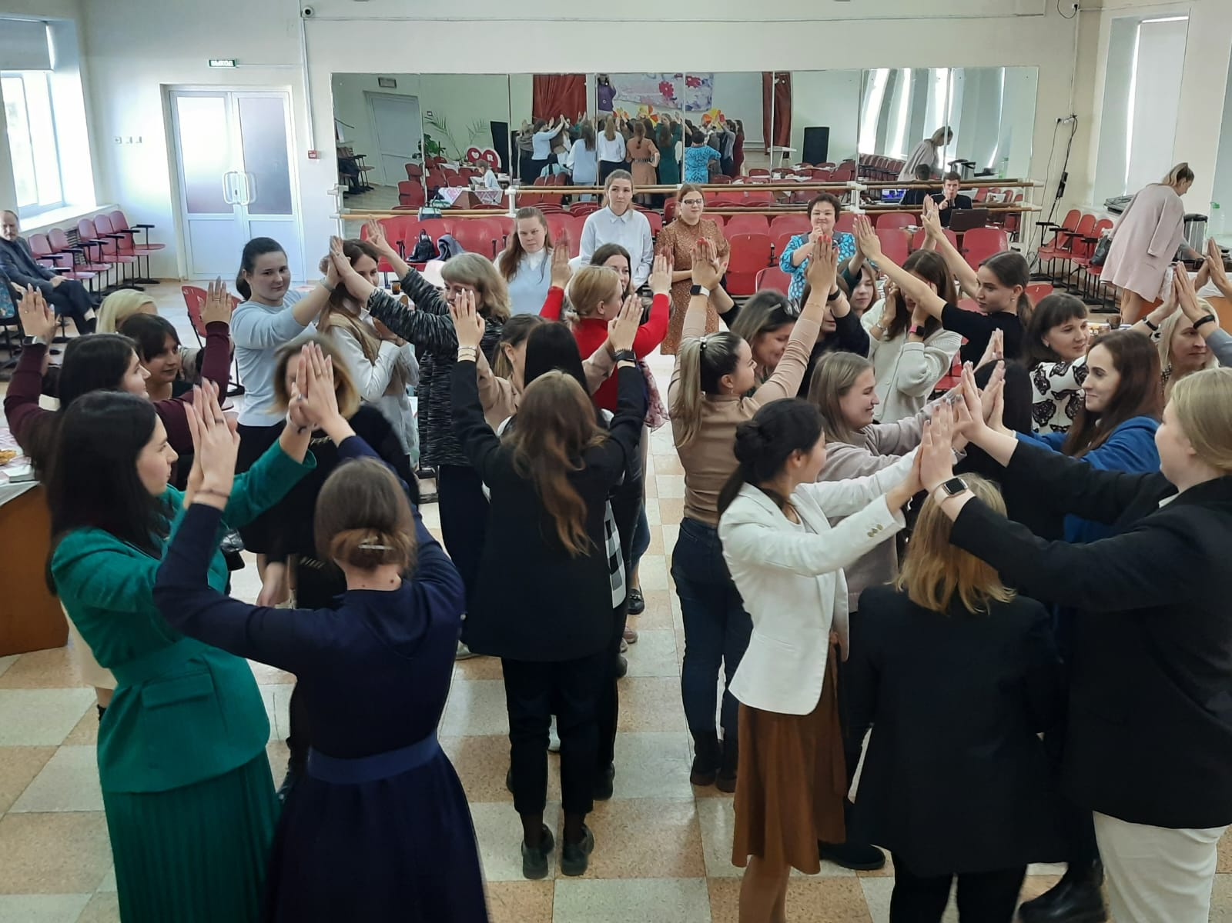

Slide 8
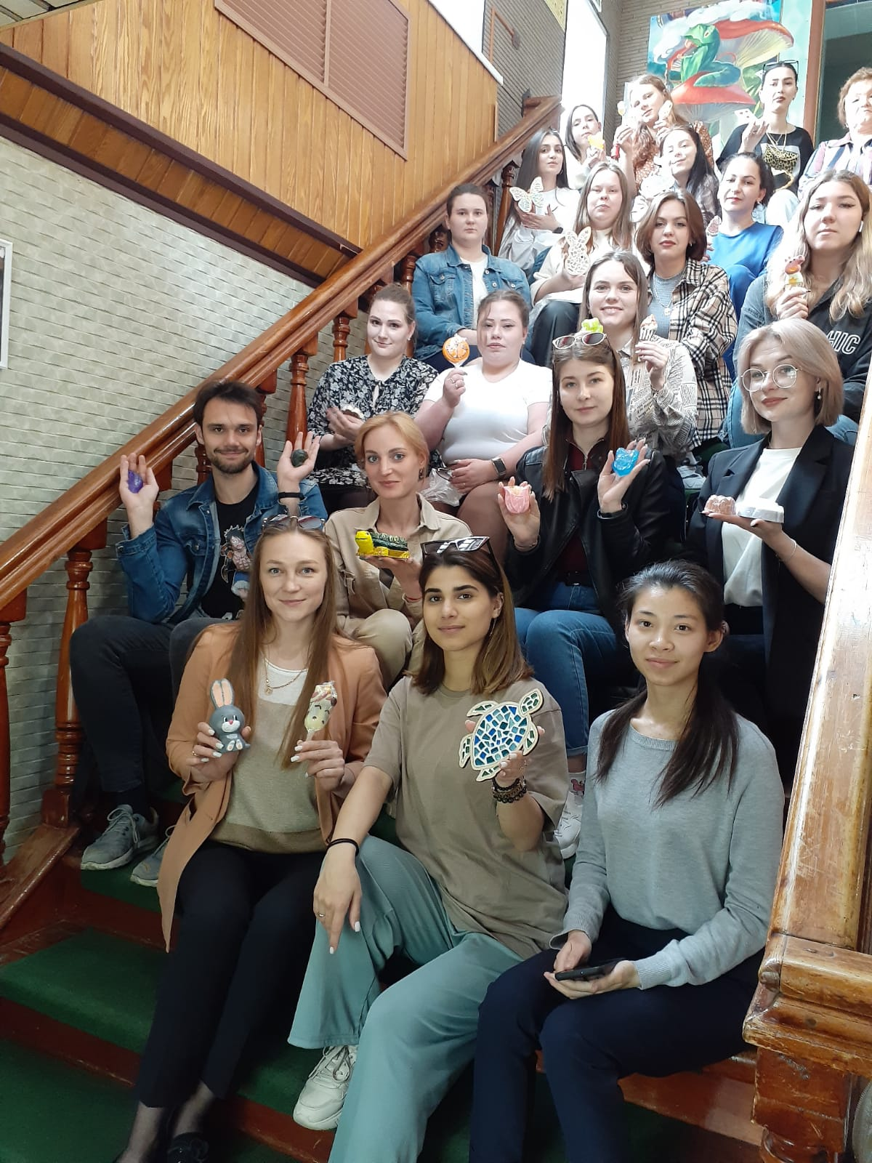
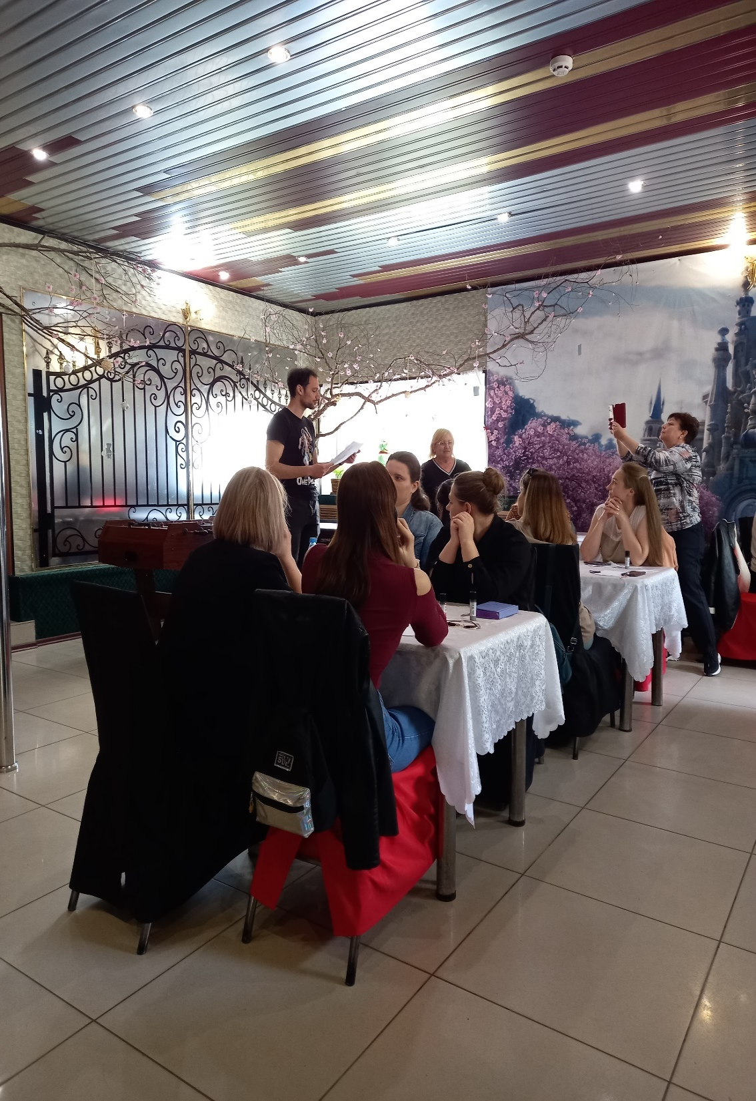

Slide 9
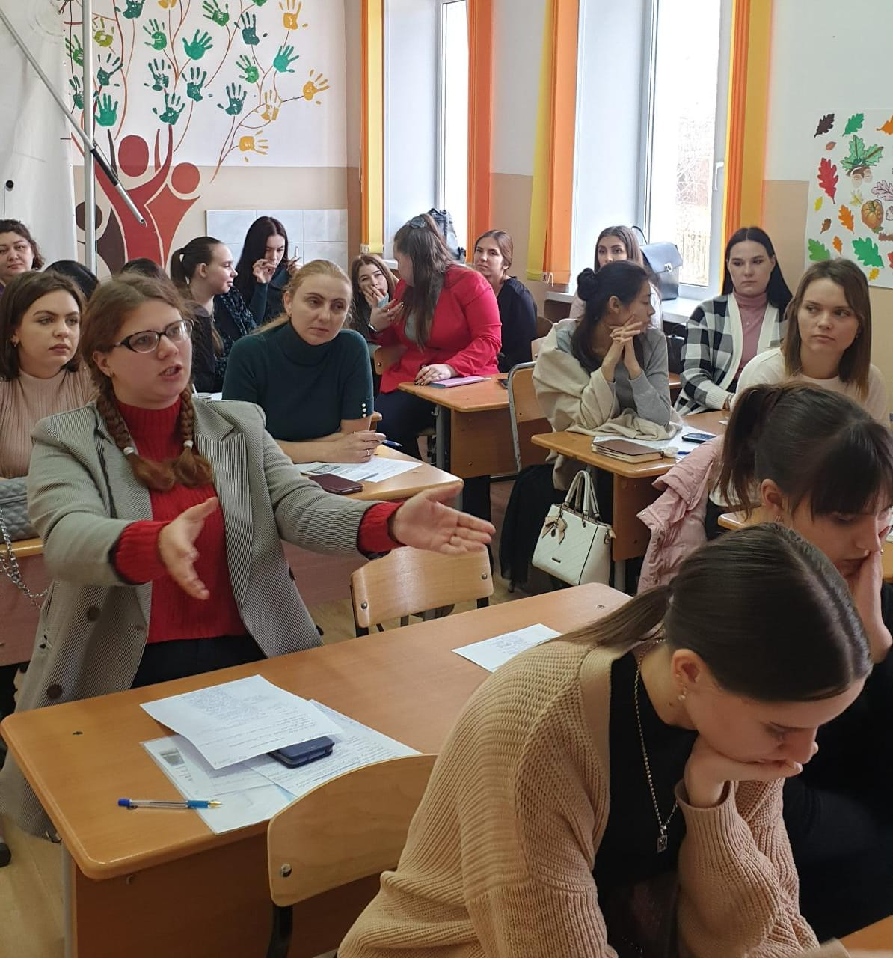
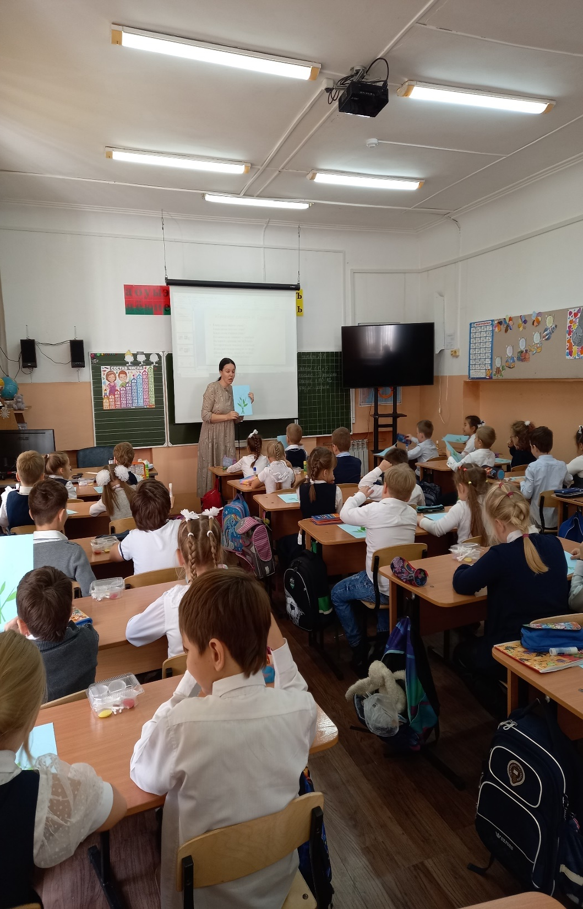

Slide 10

Структурные формы наставничества в НГО
«Школа молодого учителя»
«Школа молодого воспитателя»
Система сопровождения наставников

Slide 11
Показатели реализации Целевой модели наставничества:
№ | Наименование показателя | 2022 | 2023 | 2024 | 2025 | 2026 | 2027
 | Доля педагогов от общего количества педагогических работников, вошедших в программы наставничества в роли наставника, % | 30 | 40 | 70 | 100 | 100 | 100
2. | Доля педагогов – молодых специалистов, проживающих в муниципалитете, вошедших в программы наставничества в роли наставляемого, % | 100 | 100 | 100 | 100 | 100 | 100
3 | Доля малоопытных учителей / демонстрирующих низкие результаты, проживающих в муниципалитете, вошедших в программы наставничества в роли наставляемого, % | 30 | 50 | 60 | 65 | 70 | 70
4. | Доля малоопытных воспитателей / демонстрирующих низкие результаты, проживающих в муниципалитете, вошедших в программы наставничества в роли наставляемого, % | 30 | 40 | 50 | 50 | 50 | 60
5. | Доля ОУ, реализующих Целевую модель наставничества педагогических работников, % | 60 | 70 | 90 | 100 | 100 | 100
6. | Доля ОУ, реализующих Целевую модель наставничества обучающихся, % | 20 | 30 | 50 | 90 | 90 | 90

